Slide 1
Пищевая цепочка:
от тебя до теневого правительства
Минимальная схема
Модель гемозависимой элиты
человек
→
отбор
→
кровь
Исходная гипотеза
Теневое правительство — не только сеть власти, но и каста с контролем отбора, хранения и распределения крови.
→
верхушка элиты
долгожительство
селекция
скрытая логистика
Псевдонаучная реконструкция
01

Slide 2
Исходная гипотеза
Псевдонаучная реконструкция
Тезис
Элита не только управляет обществом, но и питается им.
1. Биология
2. Долголетие
3. Кровь
4. Институты
Вампиризм = вирусная адаптация.
Возраст даёт власть и время.
Кровь = еда, валюта, селекция.
Система власти маскирует кормовую сеть.
Ключевая формула: власть = контроль кормовой инфраструктуры
02

Slide 3
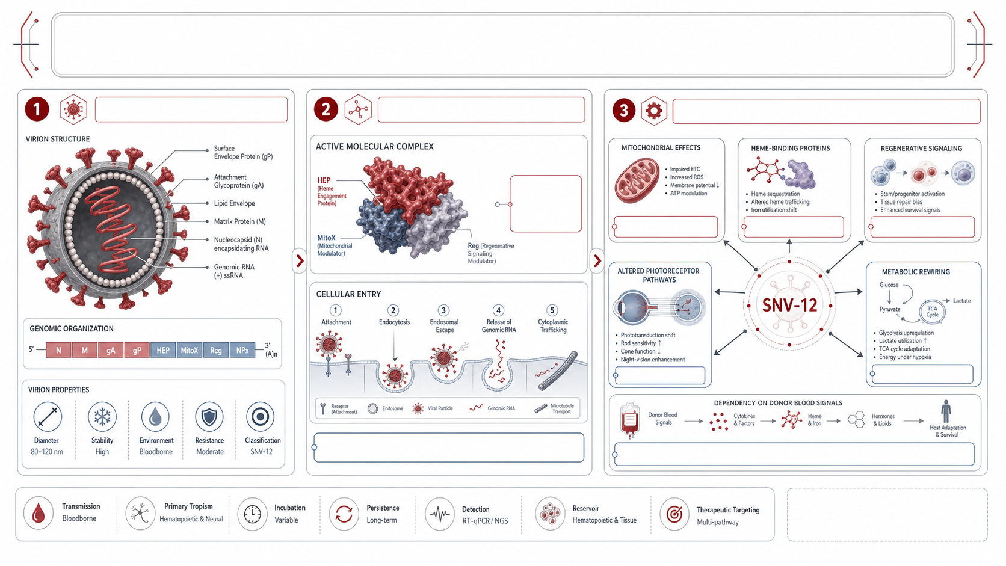
Биологический агент: вирус, молекула и механизм действия
1. Вирион SNV-12
2. Гемофильный регуляторный комплекс
3. Клеточные мишени и системные эффекты
HEP + MitoX + Reg
перестройка обмена
ROS↑,
потенциал↓
сдвиг
метаболизма гема
ускорение
репарации тканей
сумеречное зрение
и фоточувствительность
лактатный сдвиг
и экономия энергии
связывание → вход → РНК → транспорт
Донорская кровь: сигналы → гем → гормоны → адаптация
Вампиризм = перенастройка обмена, регенерации и светочувствительности.
03

Slide 4
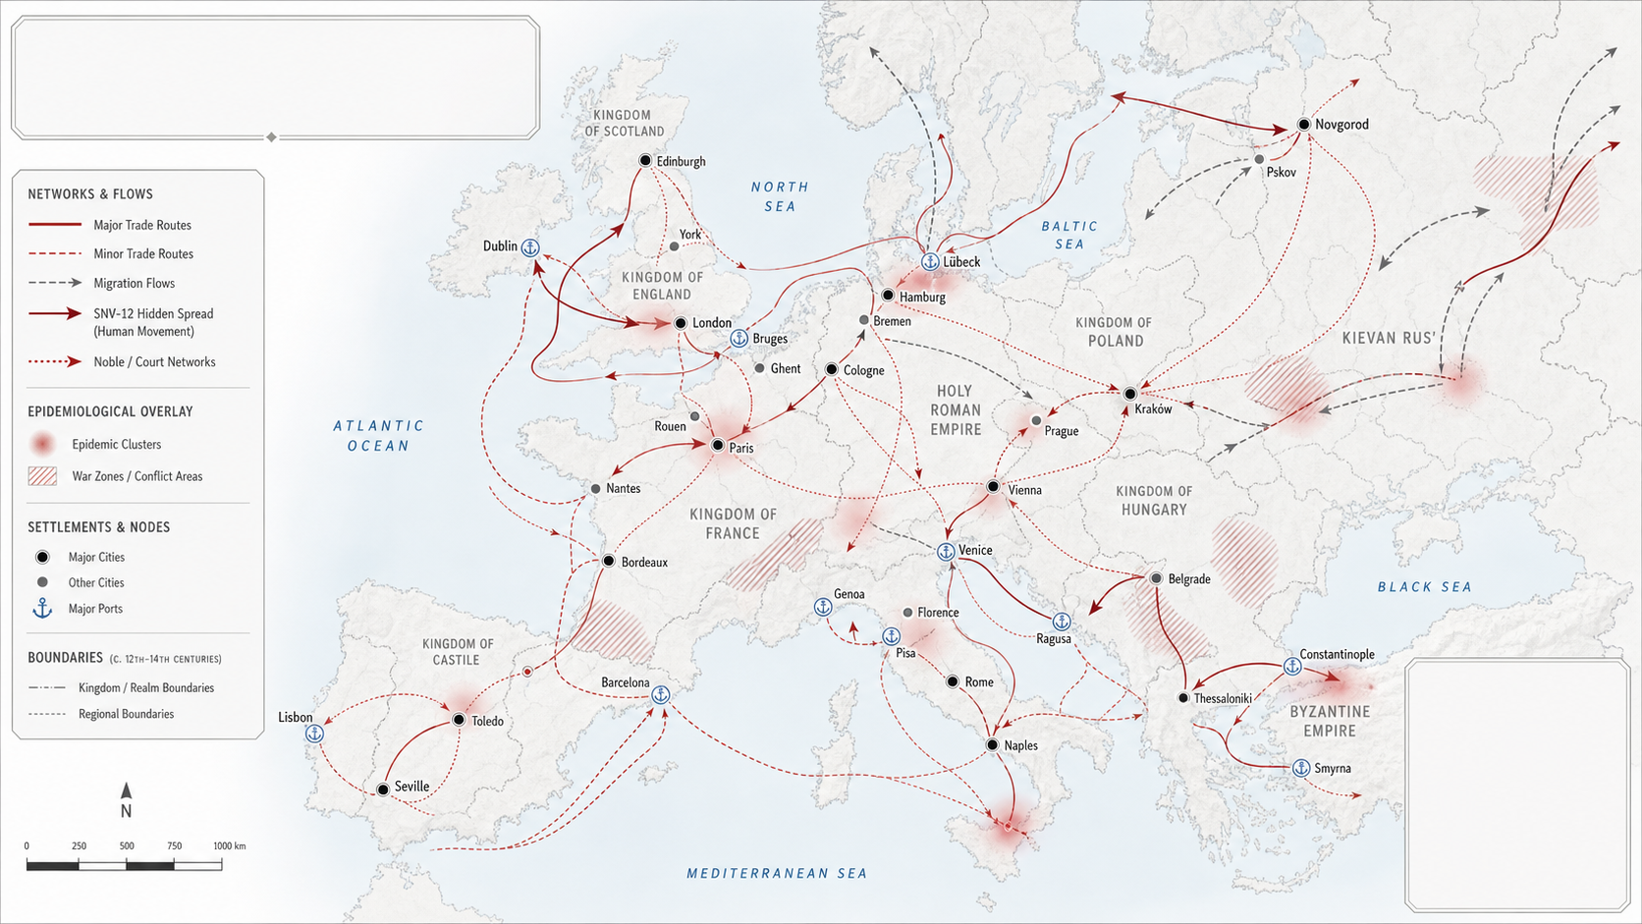
Средневековье создаёт идеальную среду
XII–XIV века: торговля, миграции, войны и эпидемии
Торговля, войны и миграции создают коридоры распространения SNV-12.
04

Slide 5
Как вирус меняет организм
Псевдонаучная реконструкция
Кровяная среда
Обмен веществ
Нервная система
Норма: транспорт O₂.
Заражение: спрос на гем.
Адаптация: кровь = сигнал.
Норма: базовый цикл.
Заражение: стресс.
Адаптация: экономный режим.
Норма: баланс.
Заражение: перегрузка.
Адаптация: фокус на добыче.
Зрение и свет
Регенерация
Старение
Норма: дневное зрение.
Заражение: фотостресс.
Адаптация: сумеречный режим.
Норма: обычное заживление.
Заражение: воспаление.
Адаптация: быстрая репарация.
Норма: обычный цикл.
Заражение: нагрузка.
Адаптация: медленное старение.
Итог
Отсюда: кровь, свет, регенерация, долголетие.
05

Slide 6
Почему возникает зависимость от крови
Псевдонаучная реконструкция
1. Вирус требует
живые сигнальные молекулы
2. Донорская кровь несёт
сигналы и маркеры
3. Суррогат даёт
транспорт, но не сигналы
4. Голод = дефицит
сигнальных компонентов
→
→
→
Живая кровь
Искусственная кровь
Следствие
Сигналы, вариативность, метаболизм.
Транспорт есть. Сигналов почти нет.
Селекция, ритуалы, рынок доноров.
06

Slide 7
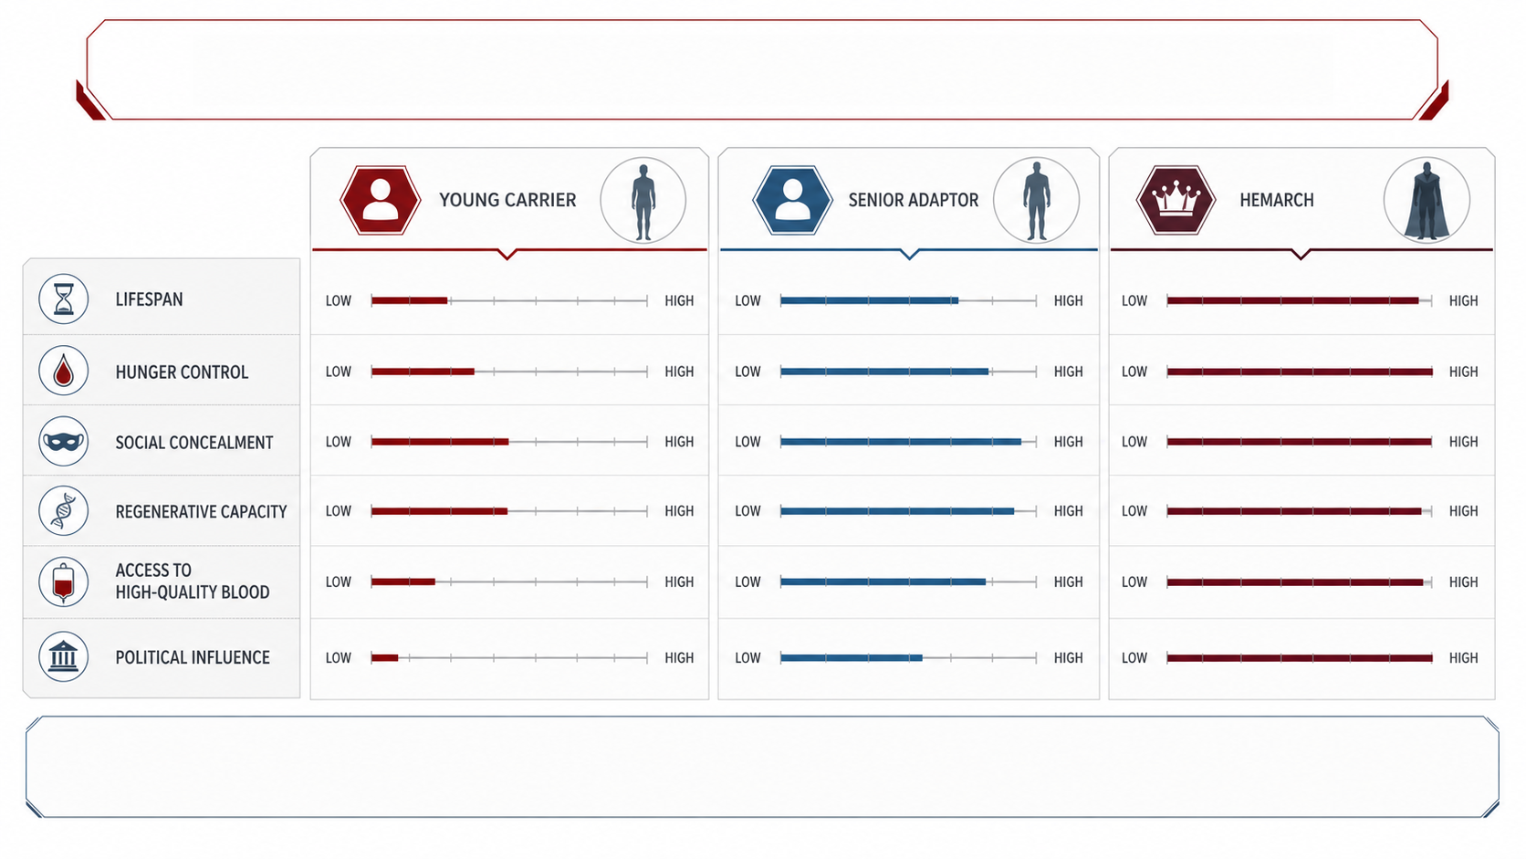
Классы вампирической адаптации
Выше класс — выше контроль, доступ и влияние.
07

Slide 8
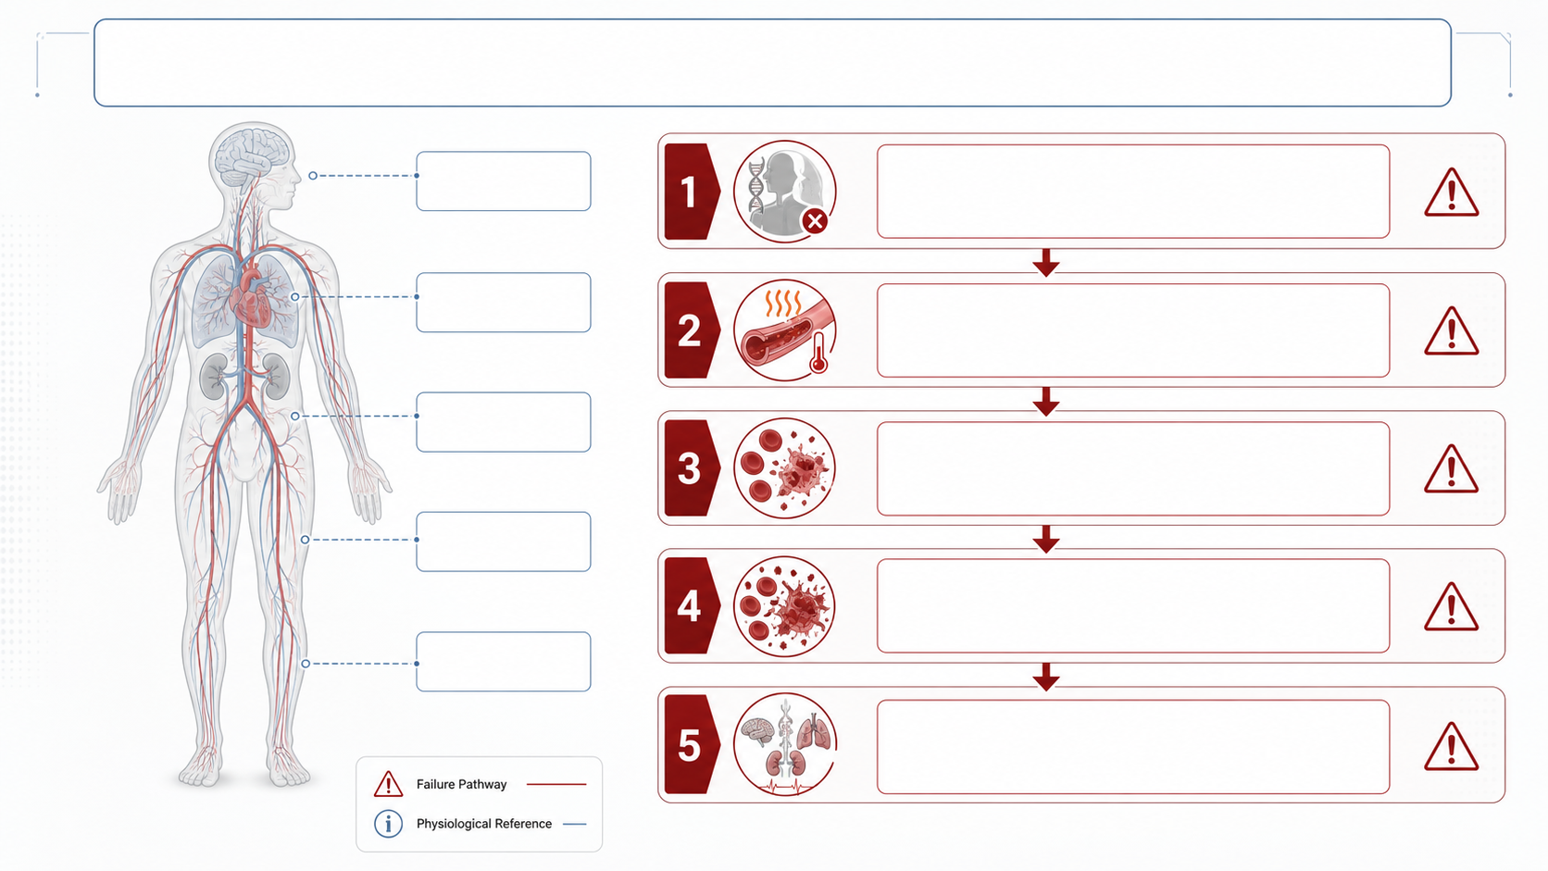
Неудачное заражение: каскад несовместимости
нейровегетативный
сбой
генетическая и иммунная
несовместимость
кардиореспираторный
стресс
сосудистый перегрев
и гиперметаболизм
абдоминальный
сосудистый криз
массовый гемолиз
и высвобождение гема
периферический
спазм
воспалительный каскад
и токсическая перегрузка
терминальное
истощение
системный коллапс
без устойчивой адаптации
08

Slide 9
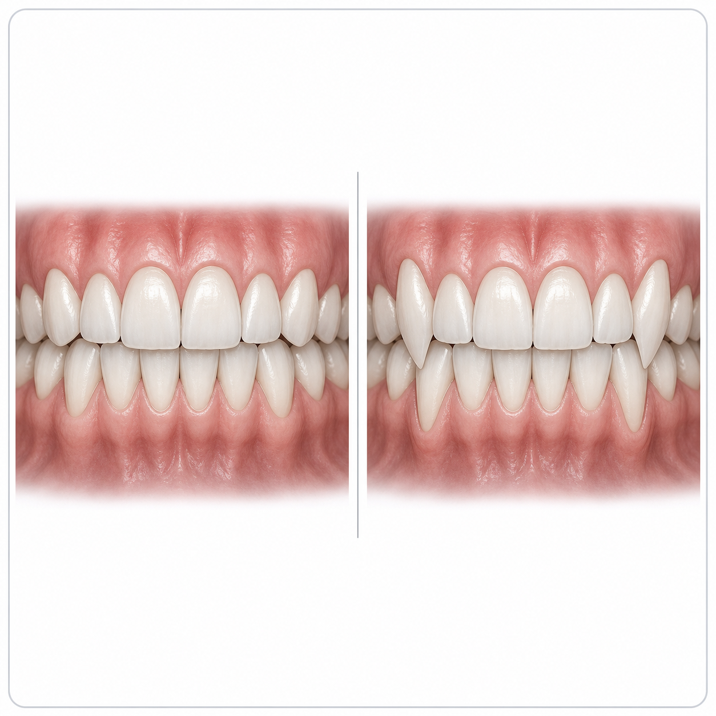
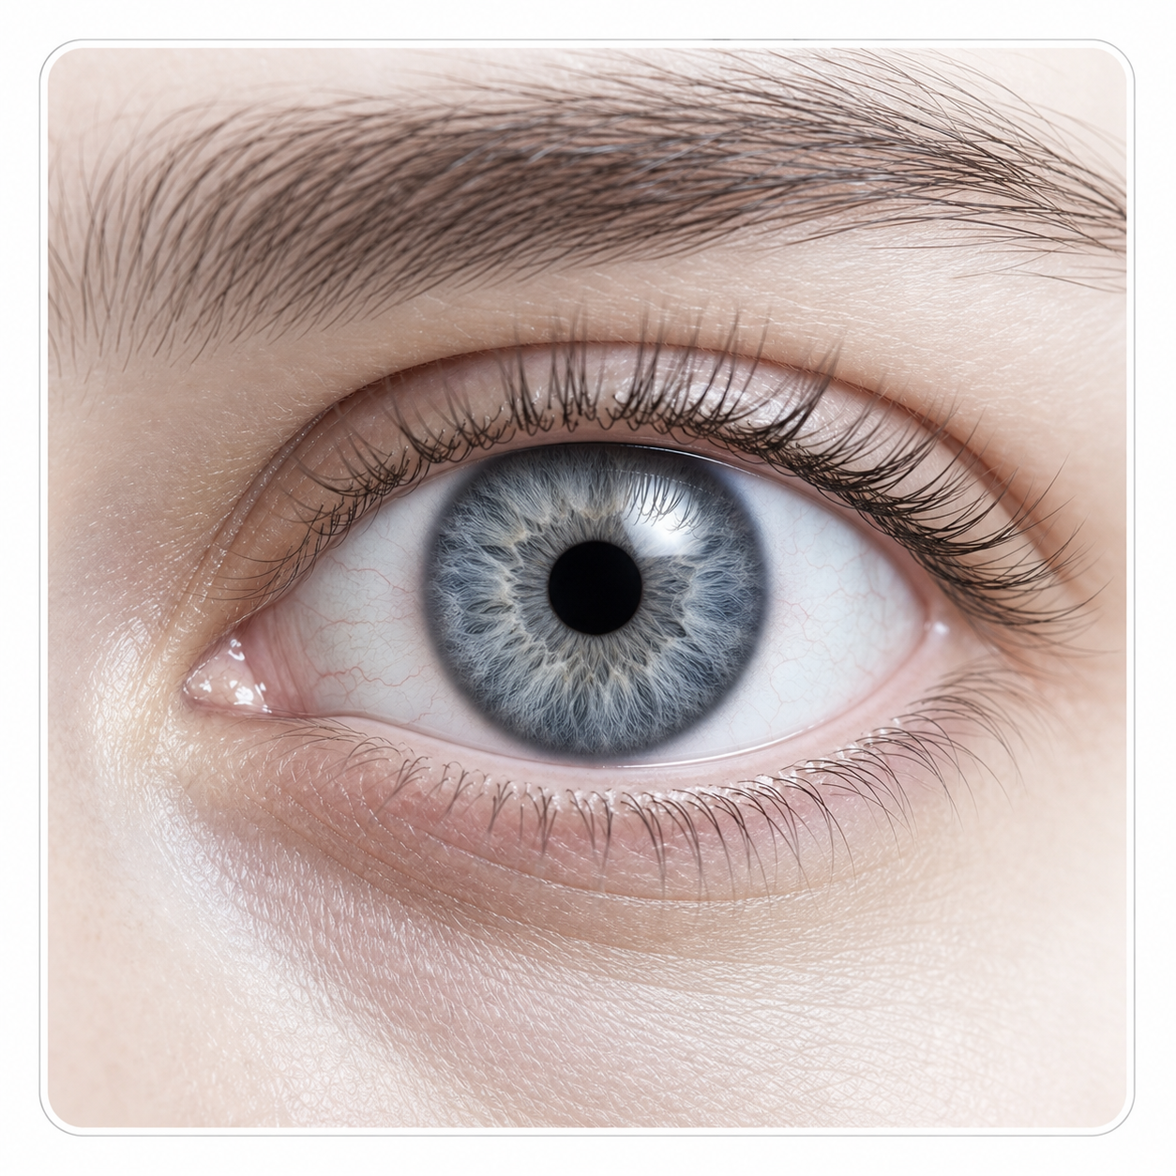
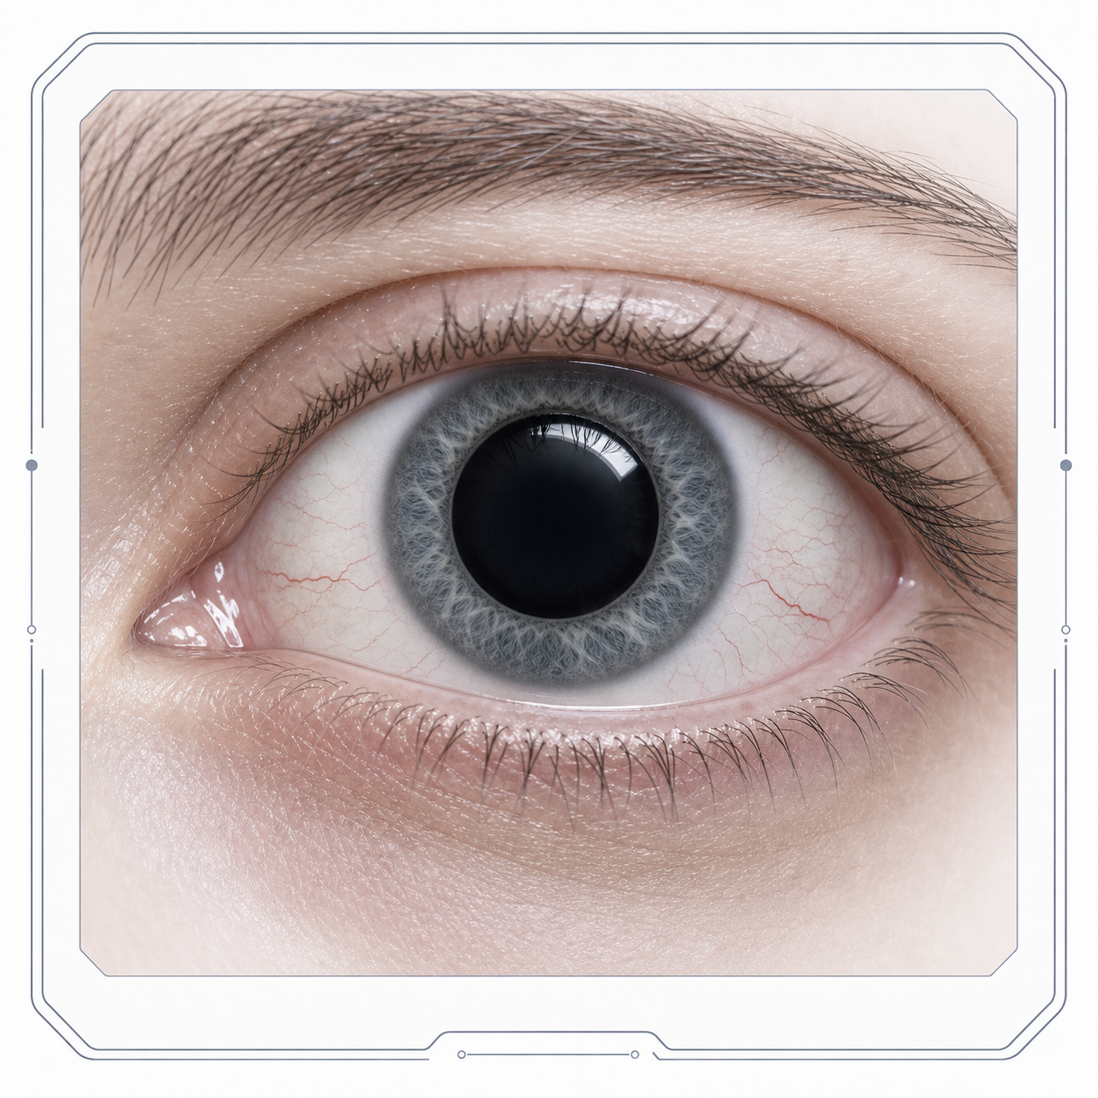
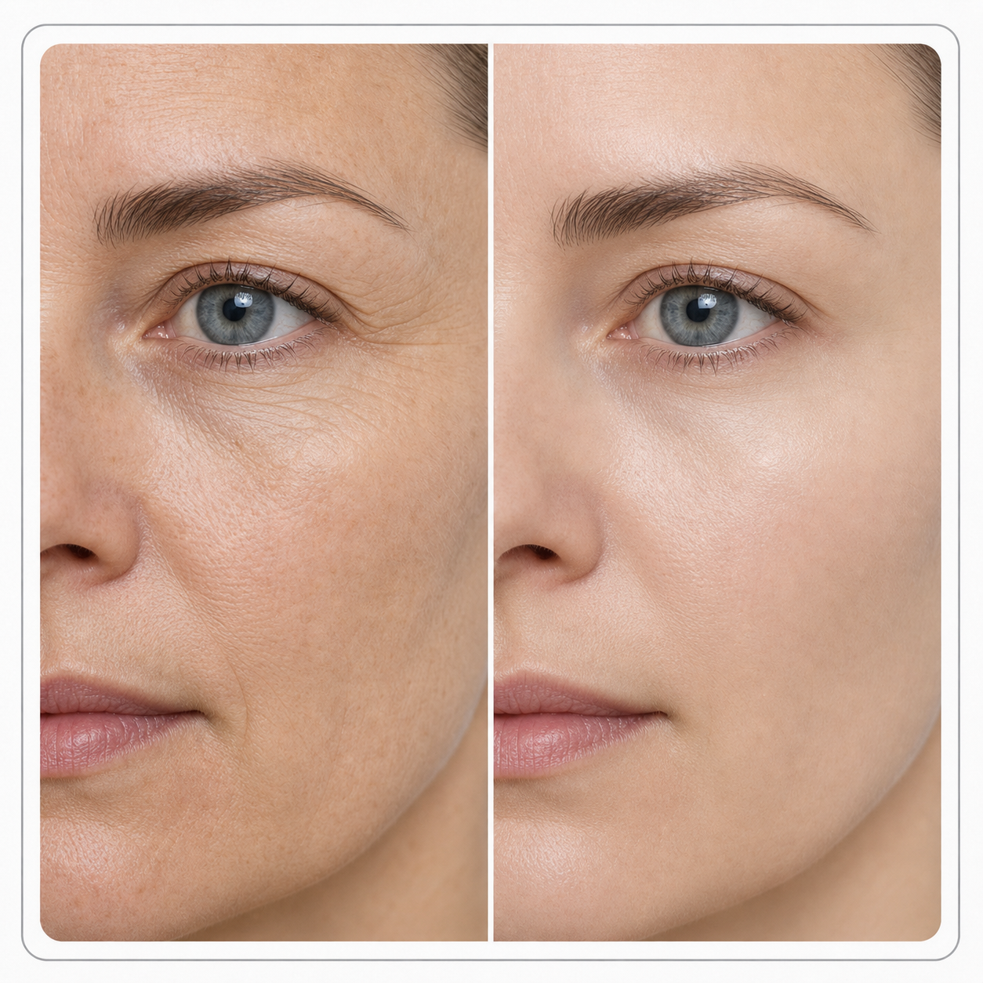
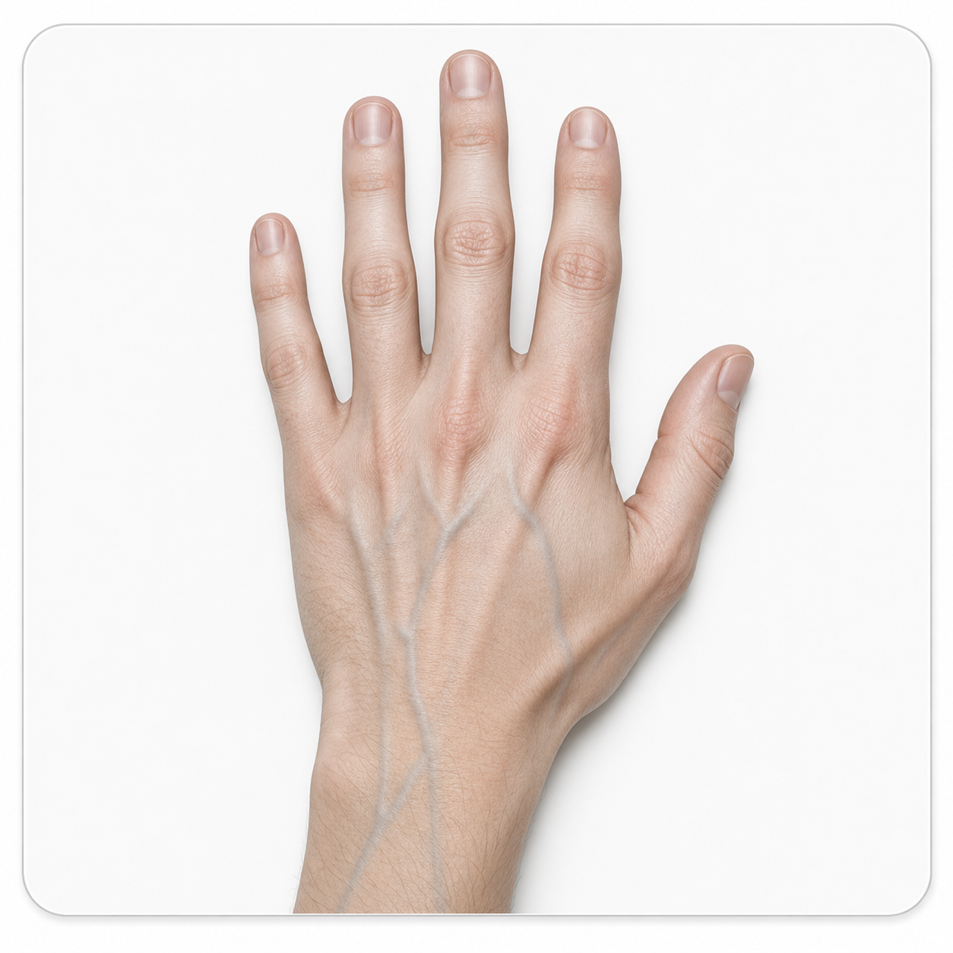

Как распознать вампира
Псевдонаучная реконструкция
Клыки
Глаз: сытая фаза
Глаз: голод
удлинение без деформации
зрачок почти нормален
зрачок расширен и темнее
Кожа и возраст
Кисть и моторика
Поведение
ровная кожа, слабый возрастной шум
точность, вены, холодная пластика
кровь, документы, закрытые круги
Смотреть нужно на комбинацию признаков.
09

Slide 10
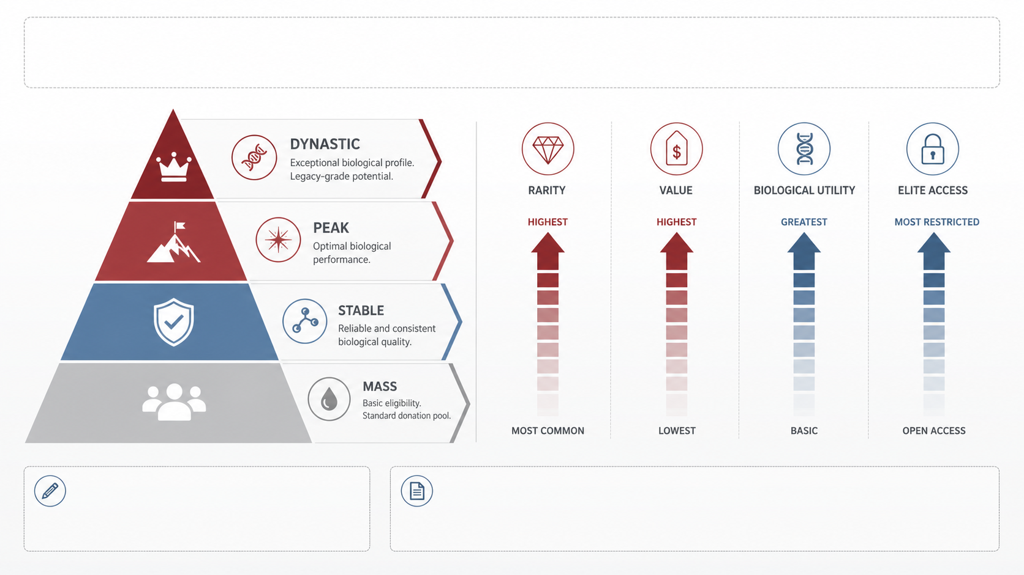
Экономика качественной крови
Массовая кровь — периферии.
Пиковая и династическая — элите.
Чем древнее адаптант,
тем уже доступ.
10

Slide 11
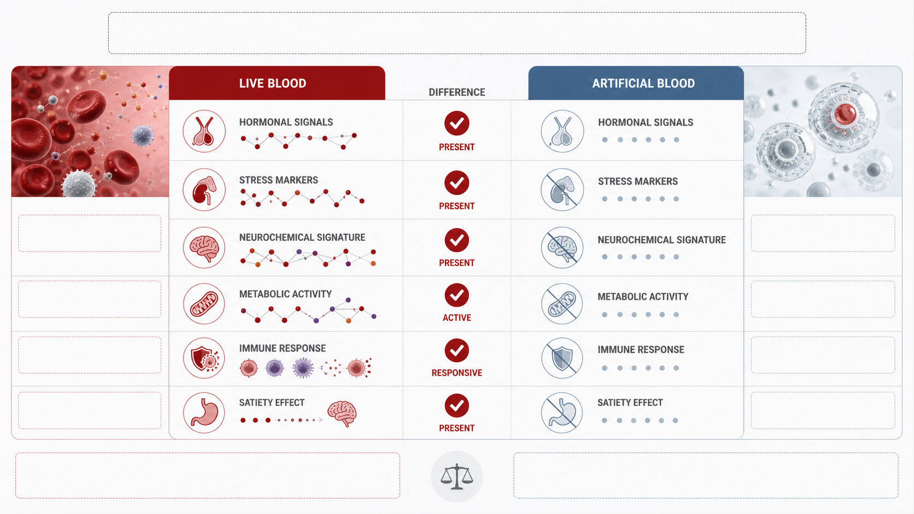
Почему искусственная кровь не подходит
вариативность
сигналов
сигналы
сглажены
активная
нейрохимия
подпись
стёрта
иммунный
отклик
ответ
низкий
эффект
насыщения
сытости
нет
Живая кровь: сигналы, метаболизм, насыщение.
Суррогат: транспорт без насыщения.
11

Slide 12
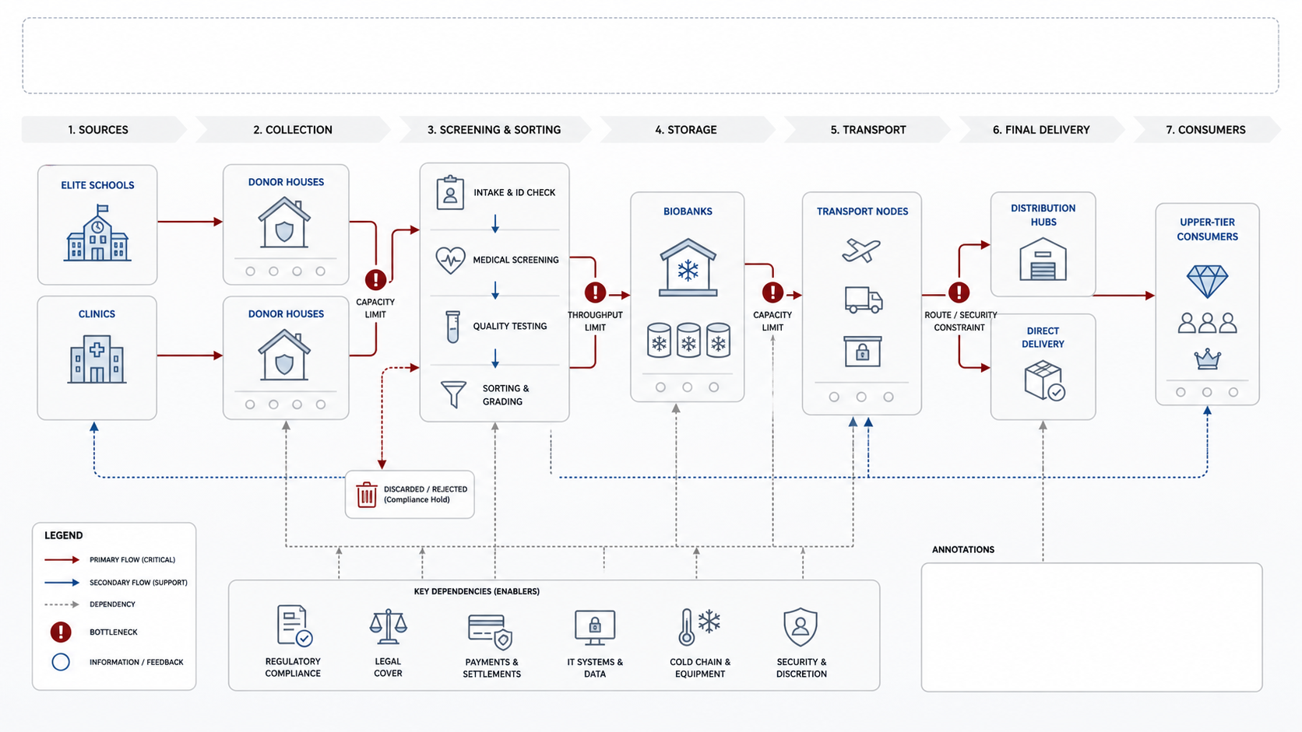
Тайный рынок доноров
Поток: источник → отбор → биобанк → доставка.
Ключевые узкие места: объём, холод, безопасность.
12

Slide 13
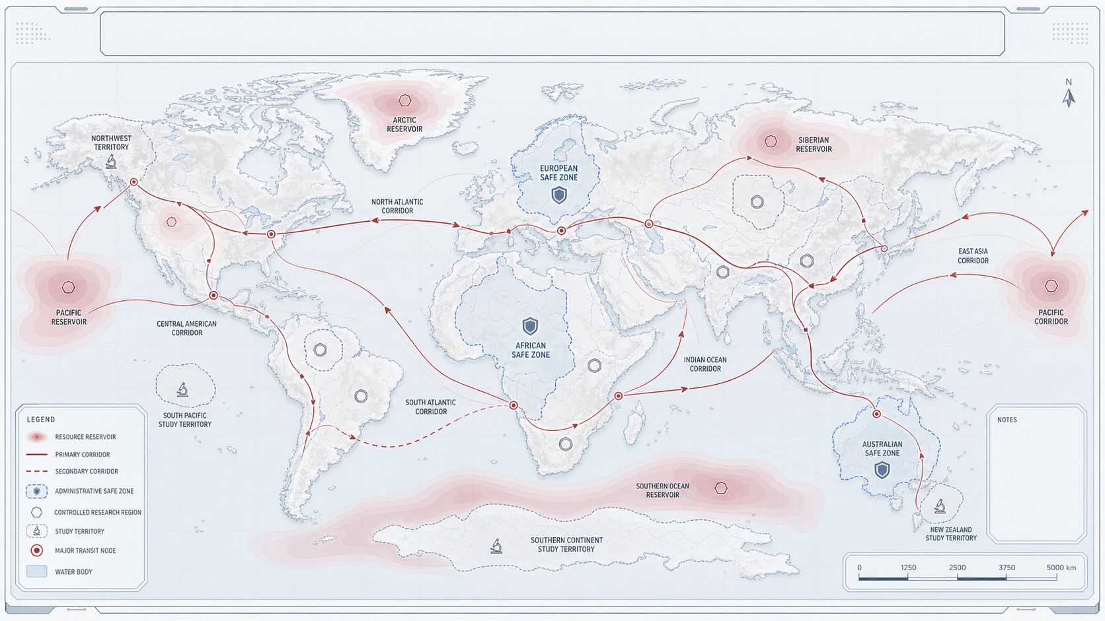
Геополитика кормовых зон
Не страны, а контуры снабжения:
резервуары, коридоры, убежища, эксперименты.
13

Slide 14
Следствия: почему вампиры именно такие
Псевдонаучная реконструкция
Биомеханизм
Наблюдаемое следствие
дефицит сигнальных молекул
питание кровью
изменённые фоторецепторные пути
чувствительность к солнцу
усиленная регенеративная сигнализация
быстрое восстановление после травм
перестройка клеточного цикла
медленное старение
хронический голодный стресс
ритуалы и иерархия доступа
высокая цена качественной крови
элитные сети и рынок доноров
14

Slide 15
Вывод
Если теория верна, власть — это доступ к качественной крови.
Ключевые формулы
• вампиризм = зависимость + инфраструктура
• власть = доступ к крови
• миф скрывает систему снабжения
Псевдонаучная реконструкция
15

